Slide 1
مضرات تغذیه مصنوعی و استفاده از بطری و گول زنک

Slide 2
ب- مشکلات تغذیه با شیرمصنوعی :
شیرمصنوعی: مواد ایمنی بخش شیر مادر را ندارد ،شیرخواران در معرض ابتلا به بیماریهای تنفسی،گوارشی، عفونتهای گوش، ادراری، مننژیت،اگزما و آسم ...
احتمال ابتلا به چاقی،بیماریهای قلبی عروقی، دیابت در بزرگسالی
موجب کم شدن اشتها و میل مکیدن پستان مادر و تولید کمتر شیرمادر
احتمال آلودگی آب مورد استفاده برای تهیه شیرمصنوعی و بروز اسهال... آلودگی در هنگام تهیه بعلاوه باید سریع مصرف شود والا فاسد می شود.
احتمال طرز تهیه نادرست: رقیق تر = کاهش رشد،گرسنگی و بیقراری و اسهال مکرر یا تهیه غلیظ تر= چاقی مفرط
فشار اقتصادی: به خانواده بخاطر هزینه خرید شیر و و سایل ،هزینه کمتر درمان بیماریها،به کشور بخاطر واردات یا تولید
ترکیبات متناسب نیاز شیرخوار انسان نیست
محرومیت از فواید عاطفی شیرمادرو سایر فواید برای مادر و کودک
مواد بسته بندی، بطری و پستانک غیرقابل برگشت به محیط زیست

Slide 3
ب- مشکلات استفاده از بطری و گول زنک :
نحوه مکیدن متفاوت با پستان: موجب سردرگمی در مکیدن، کاهش مکیدن و تولید شیرمادر
قطع زودرس تغذیه با شیرمادر بدلیل عدم تمایل به مکیدن و تحریک پستان و کاهش برداشت شیر
تغییر فرم دندانها و قالب فک ها و رشد دندانی نامناسب :پستانک سبب حرکات غیرطبیعی و تداخل در رشد طبیعی فک و دهان شده و در نتیجه موجب رشد دندانی نامناسب و جفت نشدن دندان ها می شود.
مشکلات شستن و استریل کردن و احتمال انتقال میکروب

Slide 4
ب- مشکلات استفاده از بطری و گول زنک :
احتمال بروز عفونت قارچی دهان و برفک،پوسیدگی دندان: مصرف پستانک با افزایش لاکتوباسیل بزاقی و کاندیدا در دهان و در نتیجه با پوسیدگی دندان و عفونت قارچی دهان همراه است. میزان بروز کاندیدا در استفاده کنندگان از پستانک نسبت
به سایرین تا دو برابر بوده است .
عفونت گوش میانی و گوش درد : مصرف پستانک سبب افزایش خطر عفونت گوش میانی)اوتیت مدیا( در شیرخواران می شود.
آثار زیانبار بر تکامل روانی اجتماعی و تکلم کودک : کاهش تمایل کودک به تقلید صداها و هوشمندی او و وابستگی مداوم

Slide 5
مطلقا ﻧﺒﺎﻳﺪ ﭘﺬﻳﺮﻓﺖ ﻛﻪ ﺷﻴﺮﻣﺼﻨﻮﻋﻲ ﺟﺎﻳﮕﺰﻳﻦ ﻗﺎﺑﻞ ﻗﺒﻮﻟﻲ ﺑﺮﺍﻱ ﺷﻴﺮﻣﺎﺩﺭ ﺍﺳﺖ
استفاده از ﺷﻴﺮ ﻣﺼﻨﻮﻋﻲ ﺷﻴﺮﻣﺎﺩﺭ ﺭﺍ ﻛﺎﻫﺶ ﻣﻲ ﺩﻫﺪ
ﺷﺮﻭﻉ مرحله ازدیاد تولید شیر ﺭﺍ ﺑﻪ ﺗﺄﺧﻴﺮ ﻣﻲ ﺍﻧﺪﺍﺯﺩ
ﺍﺣﺘﻘﺎﻥ ﭘﺴﺘﺎﻥ ﻣﺎﺩﺭ ﺭﺍ ﺍﻓﺰﺍﻳﺶ ﻣﻲ ﺩﻫﺪ
ﺍﻋﺘﻤﺎﺩ ﺑﻪ ﻧﻔﺲ ﻣﺎﺩﺭ ﺭﺍ ﻣﺨﺪﻭﺵ ﻣﻲ ﻛﻨﺪ
ﻣﺪﺕ ﺗﻐﺬﻳﻪ ﺍﻧﺤﺼﺎﺭﻱ ﻭ ﺍﺻﻮﻻ ﺗﻐﺬﻳﻪ ﺑﺎ ﺷﻴﺮﻣﺎﺩﺭ ﺭﺍ ﻛﺎﻫﺶ ﻣﻲ ﺩﻫﺪً
ﻓﻠﻮﺭﻣﻴﻜﺮﺑﻲ ﺭﻭﺩﻩ ﺩﺭ ﺗﻐﺬﻳﻪ ﺑﺎ ﺷﻴﺮﻣﺎﺩﺭ ﻭ ﺷﻴﺮﺧﺸﻚ ﻛﺎﻣﻼ ﻣﺘﻔﺎﻭﺕ ﺍﺳﺖ
ﺷﻴﺮﻣﺼﻨﻮﻋﻲ ﻓﻌﺎﻟﻴﺖ ﻫﺎﻱ ﺑﺎﺯﺩﺍﺭﻧﺪﻩ ﺑﺮﻋﻠﻴﻪ ﻣﻴﻜﺮﻭﺍﺭﮔﺎﻧﻴﺴﻢ ﻫﺎ ﺭﺍ ﺩﭼﺎﺭ ﺍﺧﺘﻼﻝ ﻣﻲ ﻛﻨﺪ ﻭ ﺳﺒﺐ ﺍﻓﺰﺍﻳﺶ ﺑﻴﻤﺎﺭﻱ ﻫﺎﻱ ﺣﺎﺩ ﻭ ﻣﺰﻣﻦ ﺩﻭﺭﺍﻥ ﻛﻮﺩﻛﻰ ﻣﻲ ﺷﻮﺩ.

Slide 6
مقدار شیر مورد نیاز یک کودک در روز

Slide 7
بر آورد شیر مصنوعی مورد نیاز بر حسب ماه

Slide 8
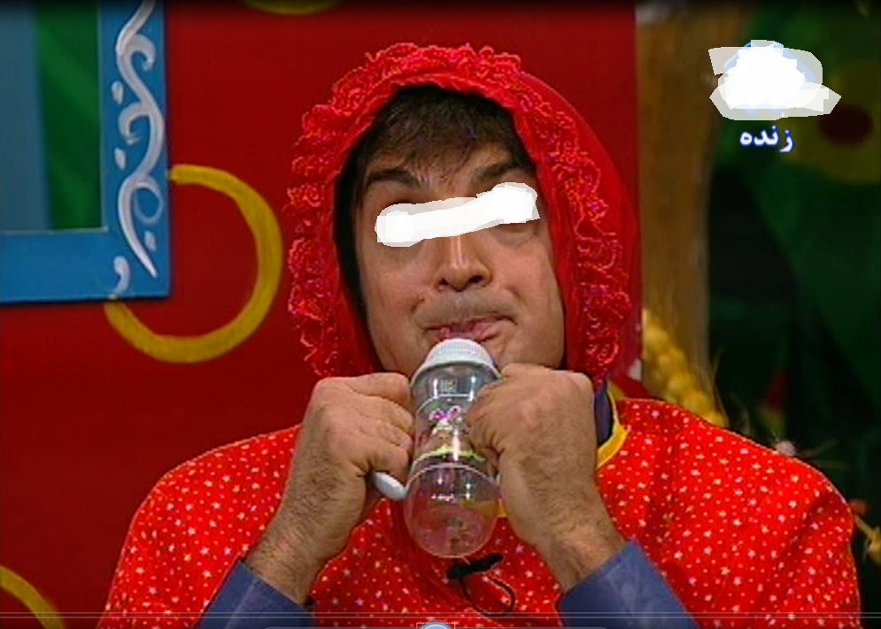
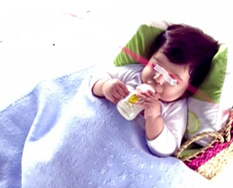
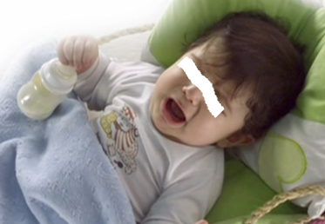
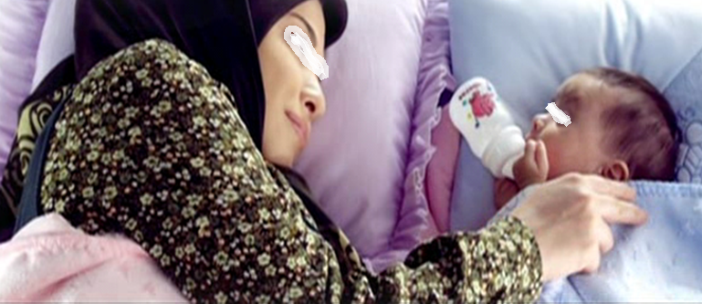
نقش مثبت و یا منفی رسانه ها

Slide 9
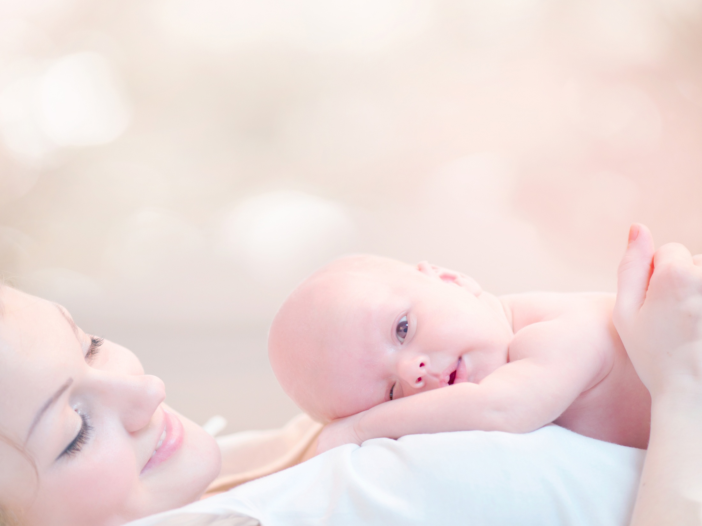

Slide 10
با تشکر از توجه شما

